Slide 1
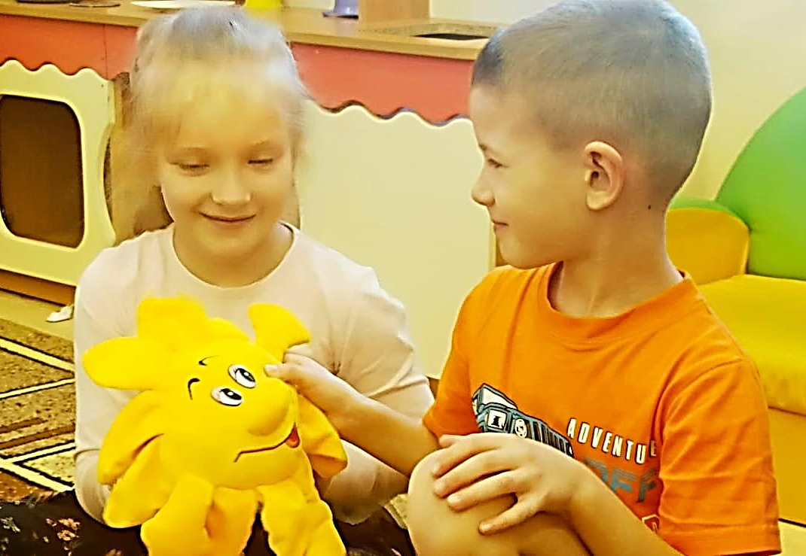
«Игры на развитие речевого общения на занятиях с педагогом-психологом»
Подготовил педагог-психолог МБДОУ ЦРР ДС «Золотая рыбка»
Хилько Ирина Анатольевна

Slide 2
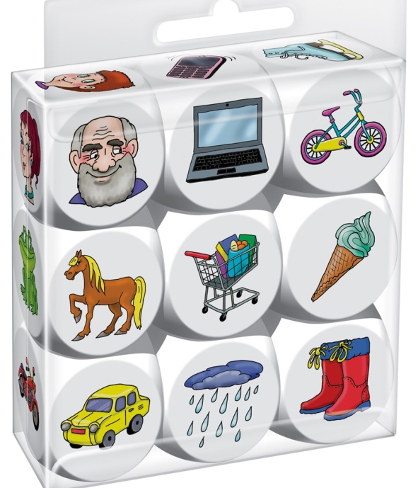
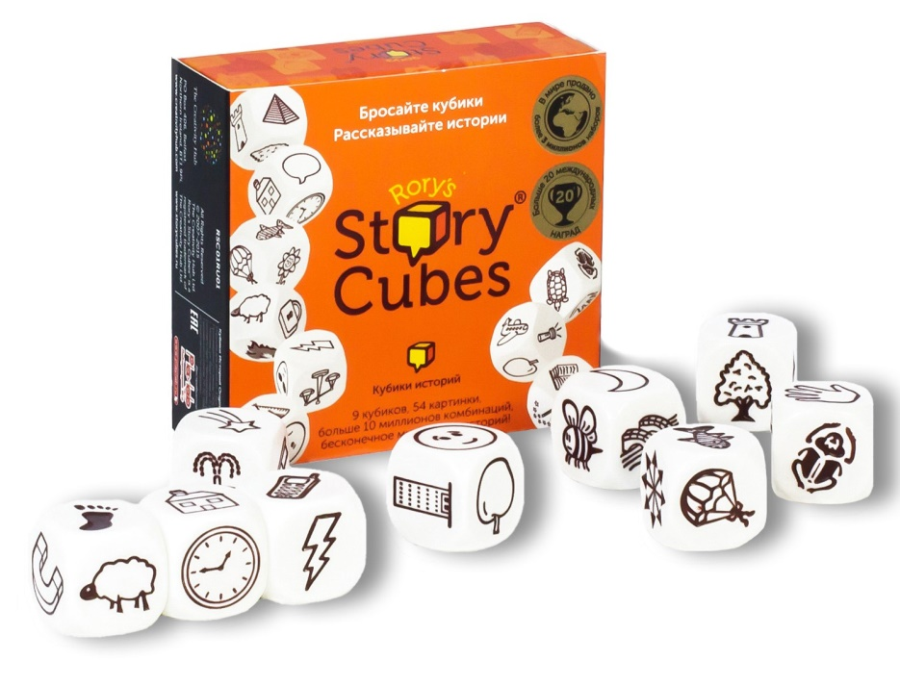
Слово «сторителлинг» в переводе с английского - «рассказывание историй». Техника «сторителлинг» очень многоцелевая, сначала была предназначена для взрослых. На основе нее в Европе придумали игру «Story cubes» («Кубики историй).
Кубики историй «Story cubes» - Это 9 кубиков, 54 картинки, которые погружают вас в мир фантазий и приключений.

Slide 3
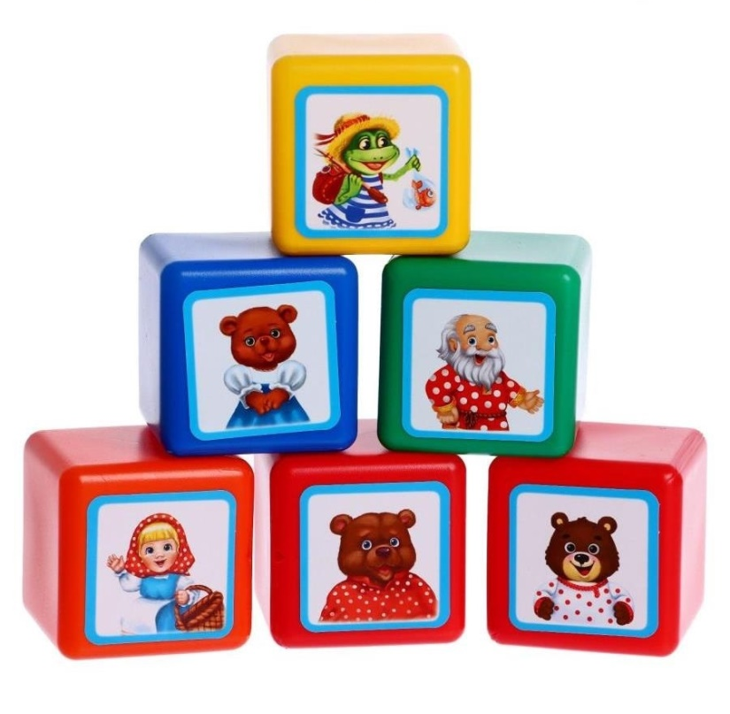
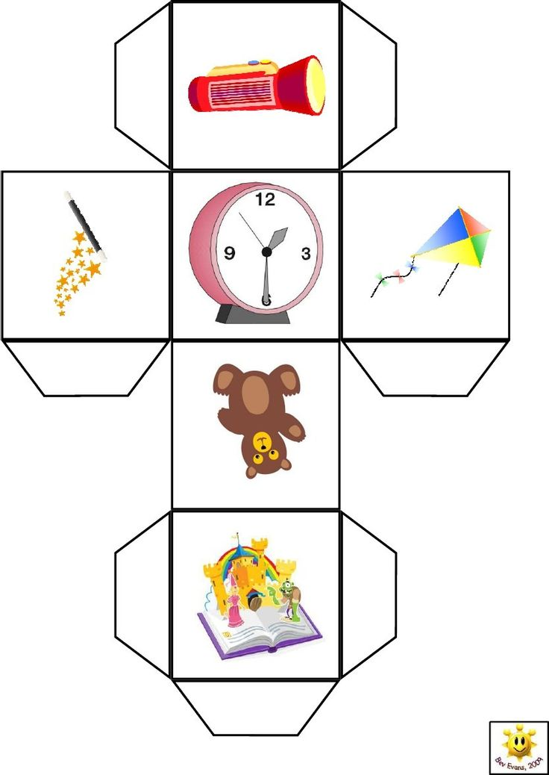
Лучше сделать самим! Взять старые кубики (или купить новые), распечатать простые детские символы картинки и приклеить. Ничего сложного!

Slide 4
ПРАВИЛА игры с кубиками
На начальном этапе обучения детская история может быть совсем короткой – 1-2 предложения. Сначала задачу можно упростить, так как не у всех детей в достаточной степени развиты речевые способности.
Поэтому, составлять истории можно по очереди, первый кубик бросает ребёнок, а следующий –педагог. Таким образом, взрослый сможет направлять и корректировать сюжетную линию в нужном направлении.
Игра в группе детей – бросают по 1-2 кубика и составляют предложение. И так по очереди соединяя нить рассказа.
При опыте игры ребенок 3-4 лет бросает по 3-4 кубика и составляет сюжет.
Ребенок 5-10 лет бросает 9 кубиков и рассказывает историю смешную, страшную, про друзей и т.д.

Slide 5
Перед составлении рассказа напоминаем о структуре сказки: вступление, основные события, итог и заключение.
Играть лучше всего в подгруппе от 3 до 7 человек.
Первый игрок бросает кубик и, в зависимости от выпавшей картинки, начинает рассказывать увлекательную историю. Затем, следующие игроки выбирают и бросают кубики и продолжают историю, не теряя нить рассказа.

Slide 6
Составление рассказа детьми о дружбе

Slide 7
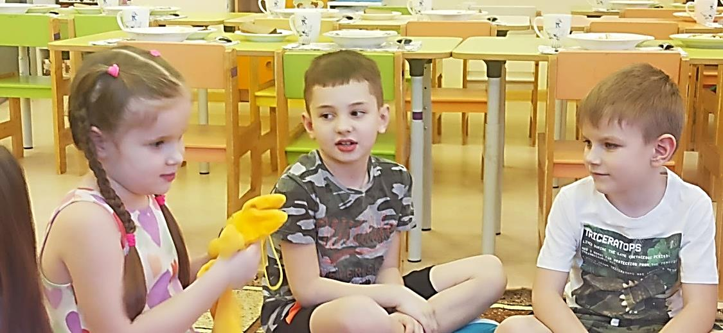
Эмоциональный интеллект. Это основа позитивного мышления и счастья.
Игра «Мое настроение».
Цель: развитие умения
описывать свое настроение,
распознавать настроения
других, развитие эмпатии.
Детям предлагается рассказать остальным о своем настроении: его можно нарисовать, можно сравнить с каким-либо цветом, животным, состоянием, можно показать его в движении - все зависит от фантазии и желания ребенка.

Slide 8
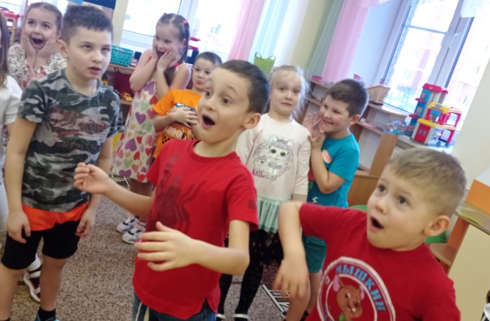
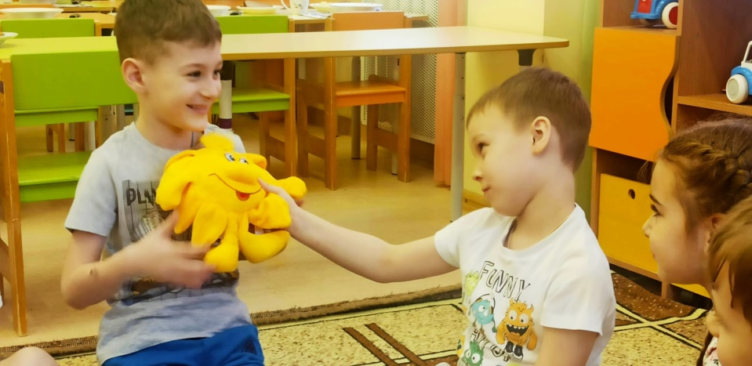
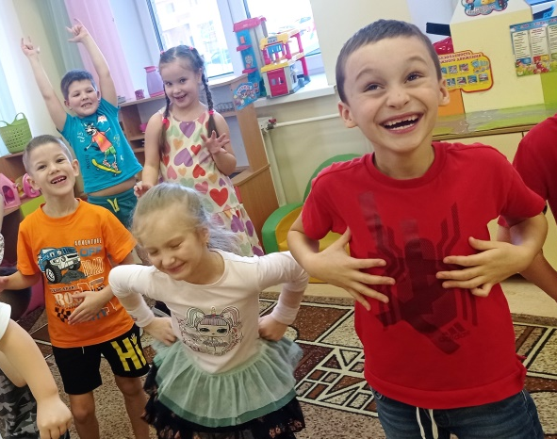
Эмоциональный интеллект.
Игра «Эмоциональные танцы». Танцы – это энергия, которая отлично передает эмоции и настроение. Предложите детям придумать свой "танец радости" или "танец разочарования", "танец интереса" или "танец грусти".
Игра «Эстафета добра». Цель: научить детей радовать окружающих и получать удовольствие от вызванных эмоций.
Все участники игры сидят в кругу на ковре, и по кругу говорят комплимент, что-то приятное: «Мне очень нравится твоя улыбка». «Ты слепил очень красивую гусеницу». Внимание! Приятности не должны повторяться.

Slide 9
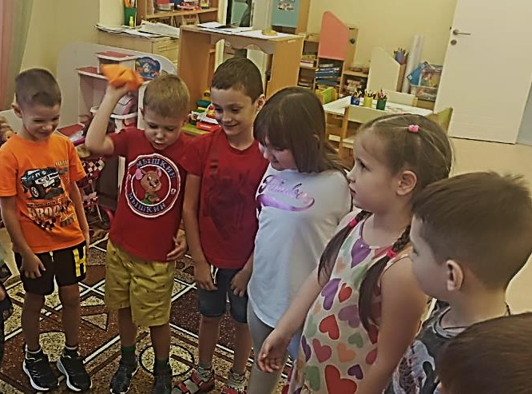
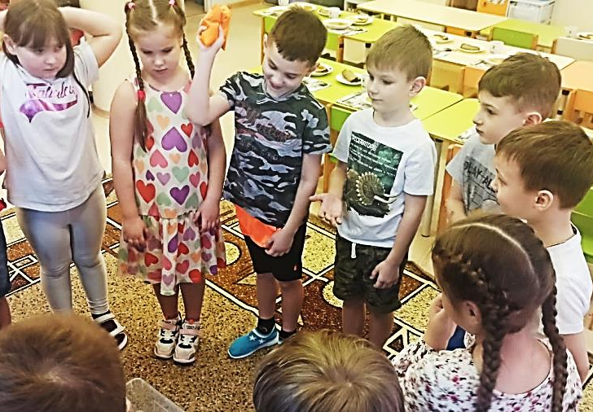
Эмоциональный интеллект.
Игра «Выбрасываем злость». Дайте ребенку черные тучки или темные кляксы, предложите сложить их в мешок. При этом побуждайте ребенка рассказать, какие плохие поступки были у него сегодня. Договоритесь с малышом, что вы складываете вашу злость, обиду или другую отрицательную эмоцию в этот мешок и идете выбрасывать ее.
Игра «Вечерняя» для мам и детей. «Что я чувствовал сегодня?» Ваша задача вспомнить, какие эмоции и чувства Вы и ребенок переживали в течение дня. Проговаривайте их. За ребенка не говорите, только подсказывайте, а говорить должен он сам. В этом еще могут помочь любимые герои сказок и мультфильмов. Спросите «А когда и при каких событиях твой герой чувствовал тоже?»
Спасибо за внимание

